Slide 1
Генератор задач для онлайн-курса по GDB/Valgrind
Федорова Мария группа 5304
Табунникова Надежда группа 5303
Лукин Евгений группа 5303

Slide 2
Постановка задачи
Цель: Требуется автоматизировать проверку интерактивных задач на платформе Stepik для курса по GDB/Valgrind.
Задачи на отладку и профилирование С программ по следующим темам:
сегфолтов
неправильных вызовов
ошибок преобразования типов
поиск ошибок параллельного исполнения
обратная инженерия
проблемы с производительностью
Ожидаемый результат: набор автоматически проверяемых заданий, интегрированных в Stepik.

Slide 3
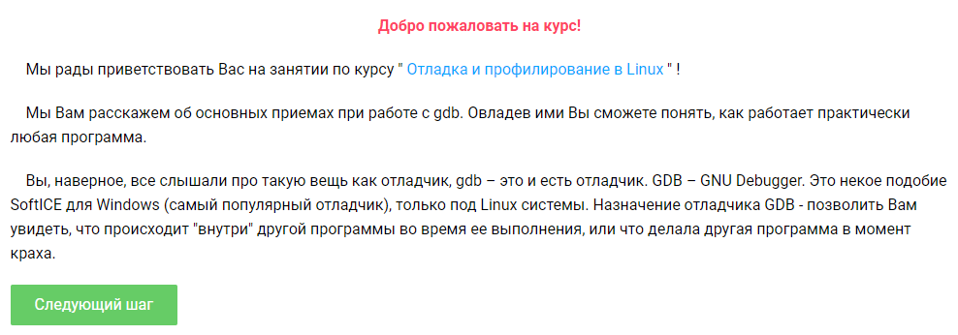

Slide 4
На данном этапе были решены следующие задачи:
написаны 2 программы на языке С для выявления ошибок сегментации с помощью команд gdb;
в процессе написания находятся скрипты для проверки решения задачи;
создан первый урок на платформе stepic и написаны теоретические сведения об отладчике gdb, задачи ошибки сегментации

Slide 5
Планы развития
В ходе следующего этапа планируется:
продолжение написание программ для изучения gdb/valgrind
написание скриптов проверки решения задач
тестирование

